Slide 1
機電安全及危害防止
D1基本概念

Slide 2
本教材中所有投影片內容(含文字檔及圖檔)著作權皆屬於本部所有。
一、種子師資：對任一單張投影片之教材須完整擷取進行授課，不得將任一單張投影片內容任意進行修改及編輯。
二、作為一般授課使用之參考資料時需標註引用出處。
教材使用注意事項

Slide 3
內 容
壹、職災與機械安全
貳、機械危險因子
參、機械事故定義
肆、機械安全相關法規
Notes:
20160330
※通過培訓營認證教師使用此教材授課之教學說明：
初階(國民中小學)~p3-14, p22-26, 50-75
中階(高中/工/職)~全
進階(大專校院) ~全

Slide 4
壹、職災與機械安全
Notes:
第壹章重點：
1.從實際面之職災發生導入機械與生活的密不可分
2.簡介機械的基本安全設計及保護措施

Slide 5
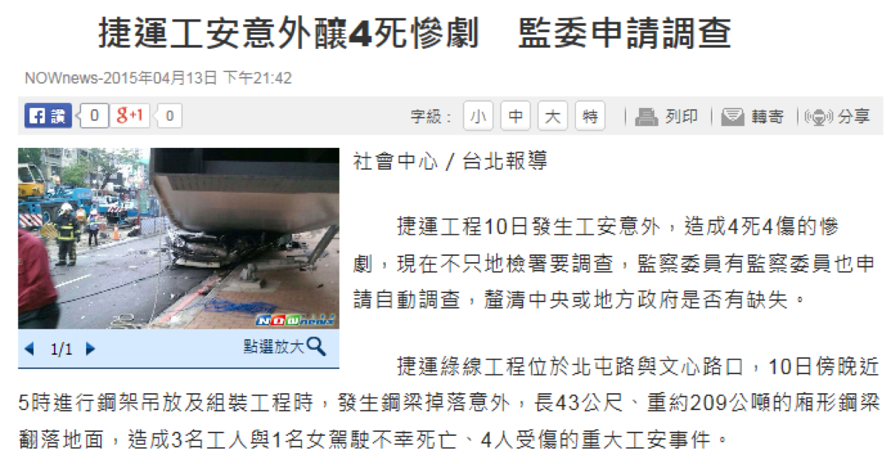
案例一
Notes:
本次意外介紹主要說明：
1.使用具能量之法訂危險性機械(移動式起重機)
2.致死原因為重物飛落(造成路人車輛及人員死亡)及人員墜落(鋼箱梁內)致死
3.施工作業之交通維持未妥善規劃及考量交通使用

Slide 6
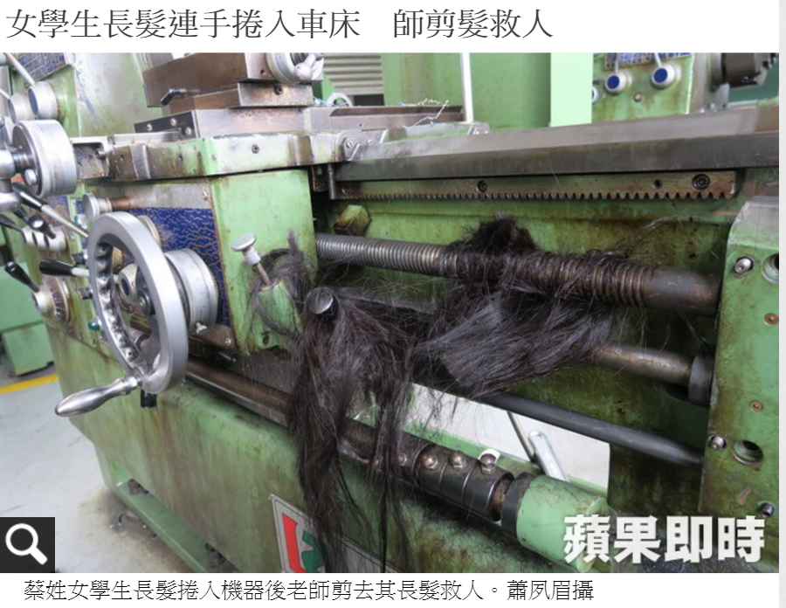
案例二
2016年2月17日
台中甲高工進修學校機械科一年級學生，在實習工廠上車床操作課程，一名頭髮過肩的A生，髮束不知何故脫落，導致長髮捲入車床機器，她疑伸出右手想拉出長髮，右手也遭捲入。
老師見狀將機器停止捲動，先剪去長髮，也拆解機器，順利將A生送往光田醫院，院方指出，A生的右手背皮膚有局部脫落，後腦杓有擦傷，但未脫皮，昨晚已出院。
校長指出，該校規定進入實習工廠得束髮等，A生意外發生後，校方啟動校安機制，未來全面替學生買防護帽，進入實習工廠時戴帽保護
Notes:
校園安全：
1.是否進行操作前的危害告知宣導
2.是否對學生進行保護措施檢查
3.作業中的互相觀護
4.機械緊急停止及職災人員之應變就醫

Slide 7
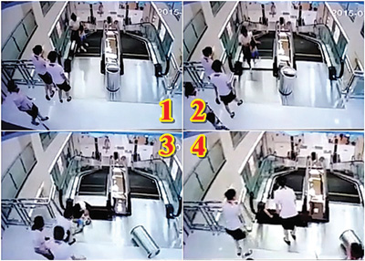
案例三
2015年7月29日
中國湖北省發生「電梯吃人」意外。
某百貨公司電梯因踏板鬆動不穩，導致一名母親被捲夾入電梯內。
Notes:
1.風險評估及虛驚事件(NEAR MISS)的警惕
2.察覺可能風險及進行改正及預防
3.緊急應變與救災體系啟動

Slide 8
機械安全簡介
「外觀」為防止割傷、擦傷等災害，機械的表面不可有銳角或危險的突出部分，其運動部分如有捲入、被夾等危害，應於危險處設置護罩、護圍，以隔離危險等事項。
「構造」機械強度充足、安定度的保持、防震措施良否等事項。
「控制」避免機械故障、回路零件故障，提高零件性能可靠度、提高重要零件使用壽命、選用適合使用環境的控制裝置等事項。
「作業域」危險部分的接觸防止，使用護罩、護網等事項。
「作業」運轉操作中事故防止，操作開關、按鈕之配置，電源、油壓、警報裝置等之作動狀況顯示、使用文字、信號、標示等告知作業者必要注意事項。
「維護」機械故障修理，無論臨時性或緊急條件下的保養維護。
Notes:
一、 外觀安全性
機械外觀安全性，為防止機械災害的基本條件，其共通點有如：機械的運動部分無捲入的危險性。機械周圍作業上必要的作業通路、作業場所，
儘可能加以整備，使能安全作業。機械外表、側邊露出的尖銳、毛口、粗糙部分，應採取措施，使其無因接觸而產生切割、摩擦等危險，傷及人員之虞。機械的動力傳導部分，應完全防護。機械內、外運動部分、周邊捲入點、或有生成壓潰危險之處，應考慮保有安全空間，使人與機械間保持適當距離。機械表面的高熱部分，如有接觸之虞者，應加以防護。加工機械進行切割、研磨等作業時，應有金屬網覆蓋防護，以防止切粉、切屑飛散危險。
二、 構造安全性
機械構造安全性的基本條件，為機械的機身本體、元件、附屬零件等的使用強度，應保持充分強度及安定性。其鬆懈防止、防振裝置等，應於振
動、衝擊時，能保持機械穩定。對機械運轉中可能遭受預期破壞部分，應增加其強度，或於發生破壞時，防止其破片飛出之危害，應考慮設有充分強度的保護板。機械防護及護罩等，應有足夠強度及耐久性。機械的扶手、階梯、地面等，應有足夠強度。機械的安定度，於設計時，應有充分考慮，使用上亦應採取保持措施。機械的電氣裝置，無論對機械正常運轉，或於發生感電、漏電狀況，均有安全性考慮，如使用感電、漏電防止裝置等。對機械整體充電部分，應採完全遮蔽，或設保護門等方式，防止人員有接觸之虞。於保護門開放時，充電部分應即消失。為使感電的危險性降低，有必要使用較低的電壓。油壓及氣壓裝置的壓力設定，為防止發生設定壓力以上過大壓力危險，應有必要措置。壓力低於設定壓力以下時，應有防止機械誤動作的必要措置。檢點時，應有排除殘存壓力危險必要措置。
三、 控制安全性
機械如發生故障，將導致生產力降低外，緊急性、非預期性修理保養作業，常因準備不足，引發災害事故。尤其最近機械性能高度化，控制迴路
部品故障，時為招致機械誤動作原因，因此造成重大二次災害事例屢見不鮮。
1. 使用性能良好、信賴度高之機械部品。
2. 機械裝置之控制用部品，因需冗長使用，應特別提高其可靠度。
3. 機械使用狀況受外在環境因素影響甚大，應有適合其設置環境的考慮。
四、 作業域安全性
機械災害多發之處所，應有必要措置：近來機械作業，有必要接近機械危險點者，已有增多現象，因此，機械使用護圍，可防止與機械危險部
分接觸。護圍與機械動作，應有連鎖效能，當護圍打開，機械即停止，護圍關閉，機械始能動作。機械護圍開口部與機械本體之間，其間隙應能足以防止手指到達危險部分者。動力衝剪機械等，其作業點危險性高，應使用各種型式安全裝置，符合其作業性質及機械性能，且應具有不易使該安全裝置失效、或拆卸的構造。安全裝置應不構成另一新的危險。安全裝置應無須人為調整。機械作業有夾持加工件者，應有確實夾持功能，即使突然遇有停電時，加工件夾持狀態亦不開放，使加工件無落下之虞。機械迴轉部分，應無突出物構成的危險。
五、作業安全性
作業中，機械事故防止，甚為重要者，應考慮人員使用機械心理、生理特性及作業場所整備。機械運轉操作，應將其啟動開關、操作桿、按鈕、
握把等，儘量接近操作者，設於操作者作業位置伸手可及之處，且非於指定位置不能為之，易於識別、便於操作，無須彎腰曲膝、高舉手臂等勉強、高難度、不自然作業姿勢，且使用適當勞動強度即可操作。標示合理化，具有安全裝置、電源、油壓、空壓及緊急開關等動作狀況的表示燈。裝設告知機械主要部分機能狀態的警報裝置。各種不同作用的表示燈與操作狀態表示燈，應有適合且一致性顏色系統選用及配置。標示文字，大小適當，明顯易讀，俾作業者於作業位置即容易獲取必要訊息、情報。標示板不受其他照明燈反射、炫目等影響；機械本體及輸送裝置，應有銘版標示製造者、製造年月、使用條件及性能等；機械危險防止必要處所，應以銘版標示機械操作程序及安全上必要事項；並置備機械安全操作上必要使用說明書，充分告知危險所在及防範方式。機械通道應保持快適環境，如切屑應安全、確實排出於機外固定位置；具有防止切屑油飛散的覆蓋；作業點照明充足；於作業者位置作業噪音在80dB以下；無過大、不快的振動；無不適當、或危險的熱暴露等。
六、維護的安全
機械的故障修理，如屬臨時性、緊急性作業者，其維修保養將於非預期及準備不充足條件下進行，增加伴隨而來的危險性。由於機械自動化增
多，因調整運轉中機械，而生重大事故者，時有所聞，故機械自動控制運轉，固甚便利，但故障率高，引發維修作業事故的危險性增加，應不容忽
視，維護的安全面考慮如下：
1. 適當潤滑方式，採自動潤滑方式，或潤滑油不污染環境的構造。
2. 實施安全維護作業，應有容易實施維護作業必要場所；維護作業以高架作業方式實施時，應確保具有安全通路及作業場所安全上下設備。
3. 檢點作業於開放中機體進行時，應防止其覆蓋自然閉鎖危險。
4. 組立、分解、更換機械部品作業，應易於進行。

Slide 9
貳、機械危險因子
Notes:
第貳章重點：
1.機械發生對人之危(傷)害可能原因(了解機械性職災起因)
2.機械可能造成人體之相關危害
3.實際職災案例探討
4.

Slide 10
機械災害發生之原因分析
直接原因：
遭機械之運動能量接觸而不能完全予以吸收所致
間接原因：
不安全動作(人為操作失誤)
不安全狀況(機械原始設計失當或周邊環境影響)
基本原因：
作業前的規劃、管理及操作人員之個人因素。
Notes:
1.發生災害的檢討與找出對策。
2.適用於災害發生後的調查、討論與改進。

Slide 11
機械危險因子
機械作動危害起因於下列狀況：
  危險的機械運動：迴轉、直線、往復。
  危險的機械動作：切割、衝壓、剪斷、彎曲。
災害類型：被撞、被夾、被捲、被切、被割、擦傷、
衝撞、跌倒。

Slide 12
機械潛在危害來源
危害來源包括：
  轉動往復
  動作捲入
  切割動作

Slide 13
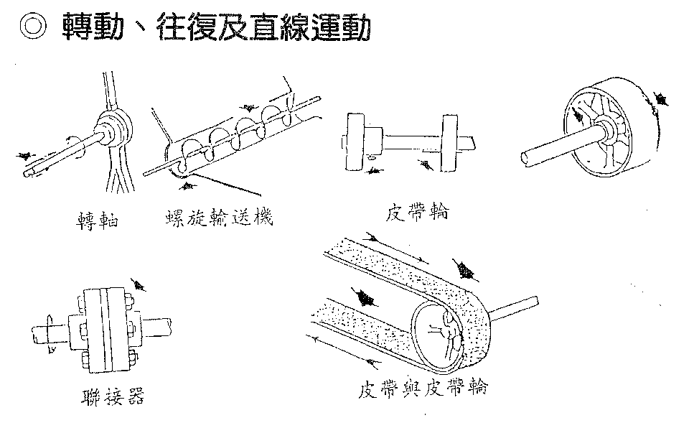
機械潛在危害來源
皮帶輪
轉軸
螺旋輸送機
聯接器
皮帶與皮帶輪
13
Notes:
箭頭表示潛在危害點

Slide 14
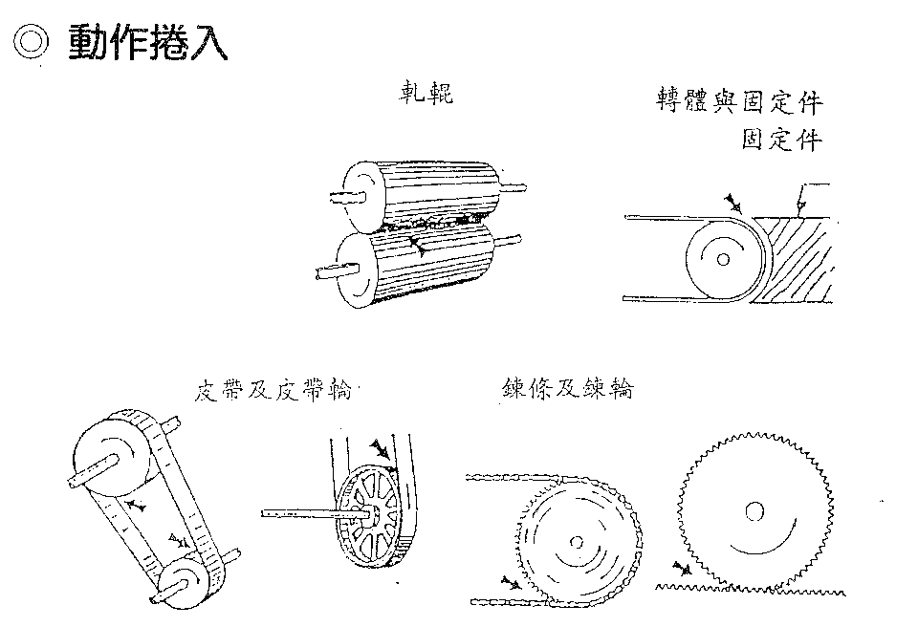
機械潛在危害來源
軋輥
轉體與固定件
固定件
皮帶與皮帶輪
鍊條及鍊輪
Notes:
箭頭表示潛在危害點
1可能造成之危害為四肢及頭髮捲入。
2.避免穿著寬鬆之衣物及配戴項鍊等易遭捲入之飾品。

Slide 15
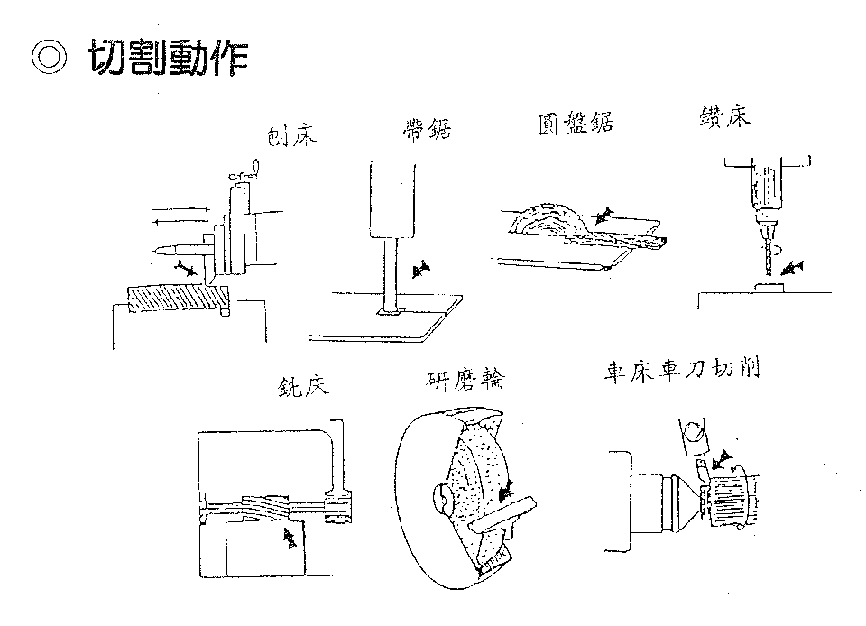
機械潛在危害來源
刨床
帶鉅
圓盤鋸
鑽床
研磨輪
車床車刀切削
銑床
15
Notes:
箭頭表示潛在危害點
1.可能造成之危害為割傷、撞傷及上肢捲入。
2.使用過程中嚴格禁止配戴手套。
3.須全程配戴防護眼鏡及穿著專用之工作服。

Slide 16
機械危害點
操作點/工作點：為擬加工或改變之物料、材料放置於機器上工作的地點。例如切割、剪裁、搪孔、衝壓成形等作業
動力傳動系統：傳送能量到要工作的機器部分的機械系統中所有的零組件（自動力來源將動力傳到機器的工作機件之間）。例如皮帶輪、滑輪、連結器、凸輪、鏈條、齒輪、軸系等
其他移動機件：上述以外之所有工作中的機械會移動的零組件。包括往復、旋轉、直線連續運動的機件，以及送料機構和機器的輔助附屬裝置
Notes:
今年8月,日本驚爆一起震驚社會的意外事件,一位2歲的小女生雙手意外捲入了碎紙機,當場有9隻手指頭全被絞碎成碎肉;據了解,從1983年到2006年之間,碎紙機意外事故的發生件數,在日本就有35件,而因為家用碎紙機導致家中兒童的手指被絞碎或切斷的事,就有3件.
受到這些"鮮血淋漓"傷害事件的教訓,日本政府立即發出警告,希望家中有裝有碎紙機的民眾,一定要將碎紙機擺設在家中小孩無法接近的地方;而業者亦應提供免費改修服務,避免再度發生幼兒因為玩弄碎紙機而受到傷害的事件….
早期,國內的企業界為了避免法律檔案、金融收據、發票、信用卡帳號、研究報告等機密文件外洩,淪落不當人士手中,通常會將機密性檔案或資料利用碎紙機加以銷毀,避免資料外流,於是碎紙機便成為一項商務及居家生活不可或缺的設備.
而現今,社會詐騙案件頻傳,許多人認為這和印有個人資料的文件因為未及銷毀,以致外流洩露,被人行使利用來詐騙有關.而隨著個人資料保密意識抬頭,碎紙機亦成為一般家庭的配備,用來銷毀家中成員的財務資料或敏感性資料,例如每個月的信用卡月結單、電話單等各類文件.
惟根據美國消費者商品安全保護協會(Consumer Product Safety Commission)於2004年發布的一份研究報告指出,2000至2003年間,全美國一共發生23件碎紙機相關意外,受傷者的年齡分布,從剛剛學步的小朋友到65歲的爺爺奶奶都有,主要傷害,都是因為操作碎紙機不當意外,而造成使用者的手指被壓斷、截斷或挫傷等重大傷害.
目前在市面上銷售的碎紙機,其價位從幾百元到幾千元不等,所具備的功能,隨著銷售價位的高低,而有著大大的不同,為了替消費者把關,消基會特地前往大賣場鄉進行採樣,一共購買7臺碎紙機,委請專家進行標示調查及相關項目的檢測.
調查結果:
價格388~999元不等:
這次調查的7件樣品中,價格分別從388~999元不等,其中最便宜的是編號1號"Wejoy直條5張碎紙機",價格為388元;最貴的則是編號4號"佳能企業碎紙機"以及編號7號"SANYO碎紙機",價格均為999元.
標示檢視一:100%產品製造者的基本標示不完整
依據《商品標示法》第9條:"商品於流通進入市場時,生產、製造或進口商應標示下列事項:'商品名稱'、'生產、製造商名稱、電話、地址及商品原產地';屬進口商品者,並應標示'進口商名稱、電話及地址'",消基會乃依據《商品標示法》這條規定的內容,首先進行標示的調查.
檢視結果,消基會發現,7件樣品的標示,均不符合《商品標示法》第九條的規定.消基會認為,目前碎紙機已經普遍深入個辦公室及家庭,卻在標示的部分,還有如此普遍的標示上的缺漏,看來,業者可得要再加油,而主管機關亦應加強管理,為消費者把關了.
標示檢視二:與產品的安全與危害有關的標示,85%符合規定
此外,商品如有"危險性"、"與衛生安全有關"、"具有特殊性質或需特別處理"任何一種情形者,業者均應清楚並詳盡的標示出用途、使用與保存方法及其他應注意事項,以提醒消費者注意.
惟檢視結果發現,僅編號6號"大同迷你型碎紙機"無"緊急處理方法"標示,其它的6件樣品,在"注意事項或警語"、"用法"、"緊急處理方法"三個項目中,確實均有清楚標示,消基會認為,這部份的標示表現普遍良好,既然業者可以做到,卻在最基本的標示項目處處遺落,顯示改善空間極大,業者還需多加努力.
性能項目的測試結果:
碎紙速度:
測試項目為:一次切碎4張A4紙張所需花費的時間.
短碎狀碎紙機的碎紙速度偏慢
編號1~5號樣品在碎紙速度上比編號6~7號高,其中發現價格較高的編號6號"SANYO碎紙機"(999元),其碎紙速度反而比其它碎紙機速度來得慢.
但整體比較,條狀碎紙機在碎紙速度上比短碎狀碎紙機快速,但由於短碎狀碎紙機,其碎紙方式,原來比條狀碎紙機碎紙方式來得複
雜,因此在時間上必然會有些許差距,整體表現所有樣品碎紙速度普遍正常.
銳角:
測試項目為實際觸摸碎紙機樣品是否有尖銳突出之處.
4件樣品實際觸摸後,有尖銳突出之處佔57%
編號2號"CJGIFT直條碎紙機"、3號"AURORA直條式碎紙機"及編號6號"大同迷你型碎紙機"、7號"SANYO碎紙機"4件樣品具有"銳角",佔所有樣品中的57%,消費者不小心誤觸時,可能發生傷害,而對兒童來說,也更容易發生危險.
表面溫度:
測試項目是測試碎紙機因為過熱而停機之前的表面溫度.
有1件樣品在溫度超過60℃時,才會自動停機
7件樣品中,僅編號2號的"CJGIFT直條碎紙機",必須超過60℃時,才自動停機,其餘的6件樣品,停機前的溫度,則皆在60℃以下.
可觸及測試
測試項目為以模擬3歲以下兒童手指的探針(直徑5.6mm),實地伸入機器中,測試是否可觸及機器的刀片.
有1件樣品從碎紙機背面稍加用力即可觸及刀片
編號1號的"Wejoy直條5張碎紙機",在以探針從碎紙機背面插入之後,稍加用力,立即可以觸及碎紙機的刀片.合理推測,倘若孩童從碎紙機後方試圖將手指插入,即有可能被刀片割傷!
有1件樣品所附含的電動削鉛筆裝置,可以被探針輕易的觸及!
編號6號的"大同迷你型碎紙機",其機器上附含有電動削鉛筆裝置,在測試時,只要伸入探針,即可輕易的觸及刀片,若孩童遊戲或削鉛筆時,可輕易將手指插入,可能造成危害!
本文經"消費者文教基金會"同意"龜山小鄉民"在"大臺灣新聞網"轉載
針對在國外已經發生多起的碎紙機傷害事件,消基會強烈呼籲:
主管機關:
主管機關應改依兒童手指的尺寸做為檢測標準:
業者目前的製造標準係根據"電器安全"法規,使用一個成人手指的尺寸,也就是直徑12毫米做成的人工手指做測試,只要人工手指無法插入,就可以通過安全測試.
但是請別忘了,在家裡使用綷紙機的人,不只是成人,還包括幼兒的玩弄,而兒童的手指比大人的手指還要纖細,因此,安全法規應調整至幼兒的手指標準,方能保障消費者使用安全,避免碎紙機成為家中無形的"殺手".
自動削鉛筆裝置應再多一層把關:
檢測結果發現,自動削鉛筆裝置在檢測時,可以被探針輕易的觸及,消基會呼籲,此類商品應再多一層安全防護,讓兒童不能輕易把手指放入,以免生意外.
加強稽查、取締,為消費者把關!
在此次調查的樣品中,碎紙機的商品基本資訊標示情形,並不理想,消基會呼籲,碎紙機的普遍率日高,主管機關應主動不定期的展開稽查取締,方能為消費者把關.
應強制業者標示警語!
由於碎紙機內含危險的轉動零組件,業者必須提供一個具有防護機械傷害的外殼,以便可以將危險暴露的風險,降至最低,主管機關更應強制業者在商品上要清楚的標示警語,以免釀成意外發生.
業者:
未依《商品標示法》標示,可處2~12萬元罰鍰!
業者在消費者選購時應主動告知商品訊息,依據《商品標示法》標示,若未依此法標示,主管機關應通知生產、製造或進口商限期改正;屆期不改正者,未依《商品標示法》標示,可處2~12萬元罰鍰.
在設計生產碎紙機時,應將碎紙機可能對於活潑好動的兒童和視力退化、行動遲緩的老人所造成的危險,列入商品安全設計的考量:
由於商品具有殺傷力,消基會呼籲業者在製造此類產品,除了功能性之外,在安全性能部分,應將兒童、老人列入考量.
雖然商品使用者為大人,但是經檢視發生在美國、日本的意外事件案例,其中不乏發生在活潑好動的兒童和視力退化、行動遲緩的老人身上,因此碎紙機的安全防護措施和警語標示,均應加強改善,讓消費者知悉商品的正確使用和擺放,避免發生不小心觸及刀具的意外.
應增設高溫、倒置等斷電措施,以保障消費者使用安全.
消費者:
消費者使用碎紙機時,應注意:
碎紙機應放在孩童碰觸不到的地方.
碎紙機非玩具,不要讓孩童有操作碎紙機的機會.
不使用碎紙機時,應記得把電源插頭拔掉,切斷電源,以策安全.
切勿把手或手指頭放在碎紙機上或任意接近碎紙機的刀片.
消費者務必依照碎紙機的使用說明書指示方式,正確操作.
消費者在穿著寬鬆衣物、打領帶、圍絲巾、配戴項鍊或是指甲較長時,應更加小心謹慎使用碎紙機,以免被捲入而受傷.
為加強保密,切割的方向應與文字走向垂直,以增加拼湊的困難度,減少洩密的可能性.
經碎紙機切碎的紙條(片)丟棄之前,應分散打亂,減少碎紙被拼湊還原的可能.
(一)碎紙機為何讓人受傷?
碎紙機的主要危險來源是在達成碎紙功能的"刀具",這個刀具通常是由一個直流電或交流電的馬達所控制,進而產生正轉或逆轉的力矩,同時配合刀片之間的剪力,將紙張、卡片或刀片之間的"物體"進行裁切或破碎.
從商品安規審查的角度來看,由於碎紙機內含危險的轉動零部件,因此必須提供一個具有防護機械傷害的外殼,將危險暴露的風險降至最低,通常我們稱這個外殼為"機械外殼".
對於機械外殼,安規工程師也會依據法規的要求,進行一連串的物理性安全測試,諸如撞擊測試、推力測試;此外,若其外殼為塑膠材質,則需考慮應力釋放測試,這是因為塑膠外殼在射出成型的過程中,會有內應力殘留,透過此測試可確保商品在長期使用下,不會因溫度變化、材料老化等因素,而導致塑膠外殼破碎或變形,使內部危險部位暴露,造成對使用者的傷害.
除對安全防護外殼的要求外,碎紙機通常還會設計"安全內鎖系統或裝置"來保護使用者,主要是因為當碎紙筒裡的廢紙已經裝滿時,必須進行清理工作,透過該項設計,使用者在提起碎紙筒的同時,安全內鎖也會跟著啟動並將電源切斷,使得危險的刀具停止轉動,降低使用者受傷的風險.
(二)碎紙機保密等級:
碎紙機切碎的紙,形狀主要有長條狀、短條狀、粒狀等.紙的碎片越小,拼湊還原的可能性越低.德國及美國就訂有明確的碎紙機保密等級: 國家
德國
美國
等級/規格
DIN32757
NSA/CSS 02-01(國家安全局)
DoD(國防部)
Level1
條狀
12
毫米
1*4毫米
0.8*11.1毫米(相若於德國DIN32757的Level5)
Level2
6
Level3
2
Level4
粒狀
2*15
Level5
0.8*12
Level6
0.8*4
註:等級愈高表示保密程度愈高.

Slide 17
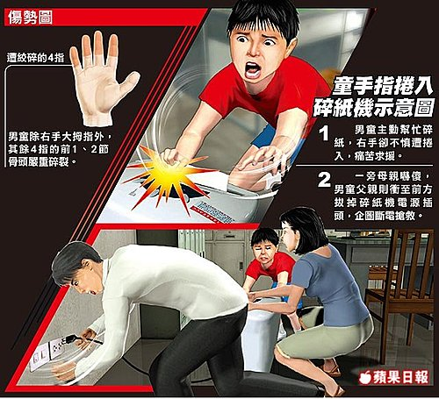
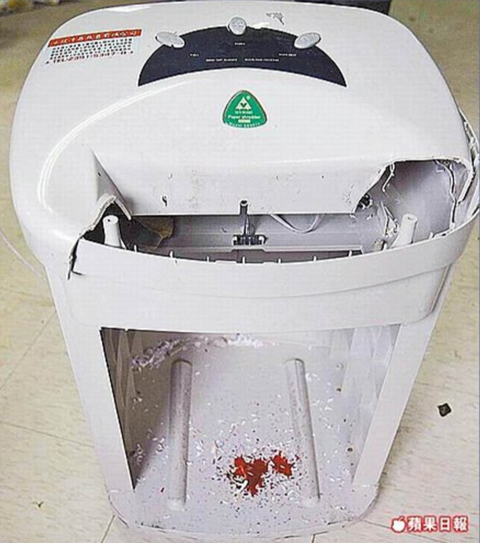
案例四
2011年6月20日
北市一名7歲男童昨貼心地陪父親去辦公室加班，在幫父親銷毀文件時，右手突捲入碎紙機，其父不知該款碎紙機有「刀具倒轉」功能，先拔掉插頭，致機器卡住他的右手；警消趕抵驚見男童手指血肉模糊，只好連同碎紙機一併送醫，才知他除右手大拇指外，剩下4指的前1、2節骨頭嚴重碎裂，雖緊急進行重建手術，仍未脫離截肢風險。
Notes:
1.不熟悉的機械操作可能引起傷害
2.機械使用的教育訓練
3.緊急應變機制啟動
4.急救知識的應用

Slide 18
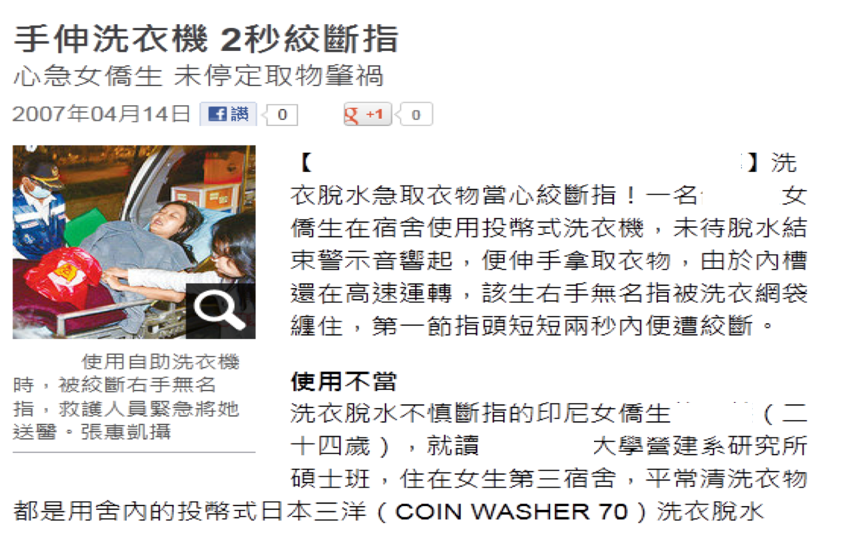
案例五
○○
Notes:
1.家庭中常用機械可能造成的傷害
2.發生時的緊急應變：通報、急救與就醫

Slide 19
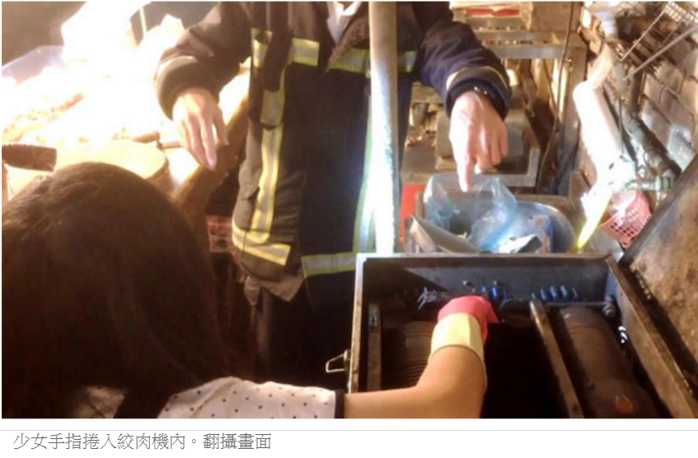
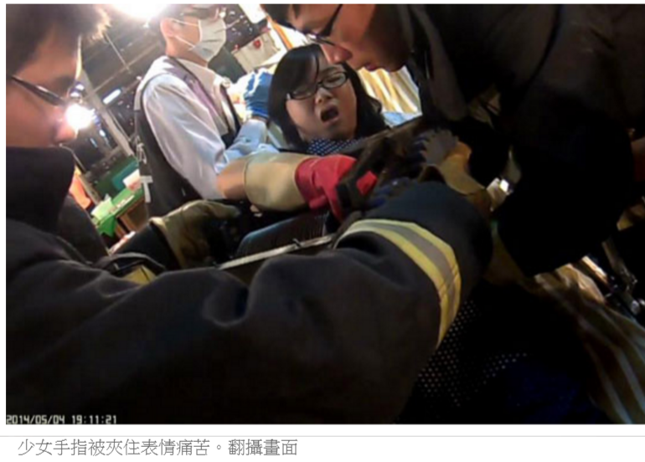
案例六
2014年05月06日
桃園龜山鄉16歲A女，父母在黃昏市場攤商做生意，昨天下課前往幫忙絞肉，右手三根手指捲入絞肉機內，動彈不得，少女當下忍住劇痛，立即按下電源，讓機器停止運轉，家人發現立即報警處理。
Notes:
1.討論機械操作是否具有安全設計
2.擅自或不當動作導致的傷害
3.機械緊急停止的重要性
4.啟動緊急應變與搶救機制

Slide 20
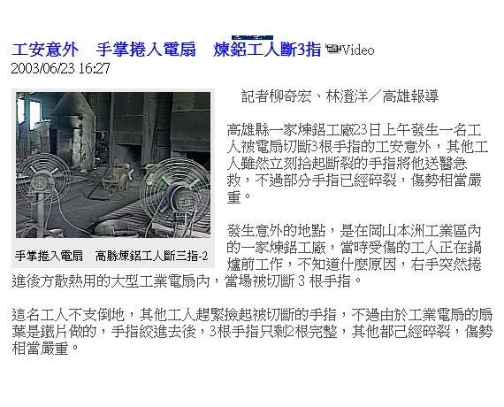
案例七
Notes:
1.家庭/工廠常用器具的危害
2.審視機械/器具的本質安全
3.啟動及停止的操作

Slide 21
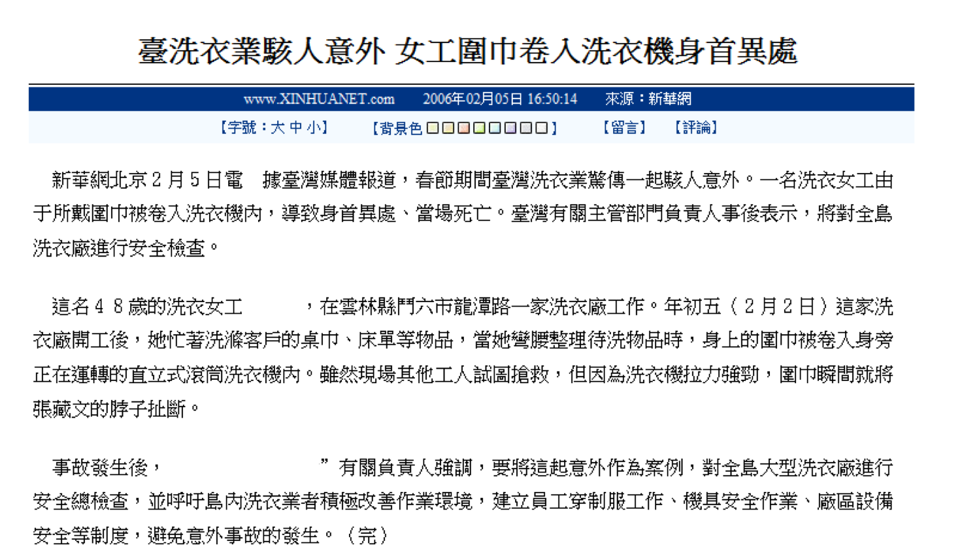
案例八
Notes:
1.作業前應辨識可能的危害
2.機具本質/設計安全討論
3.操作的誤動作或機械失常可能討論
4.可能具風險作業的監視人員
5.機械緊急停止的重要性
6.啟動緊急應變機制

Slide 22
機械危險因子
電氣危害起因於下列狀況
  接觸導電元件
  接近高壓電範圍
  絕緣失效
  電量過載
  電路漏電
  接地不良
  產生靜電
  異常升溫
災害類型：感電、火災、爆炸。

Slide 23
參、機械事故定義
Notes:
第参章重點：
1.機械職災之統計分析
2.

Slide 24
職災與機械安全
我國製造業各子行業的職災分佈(104年統計數據)，前五位都和機械加工有緊密關係的行業，分別為：
  電子零組件製造業(8.25%)
  金屬製品製造業(7.33)
  機械設備製造業(4.96)
  電腦、電子產品及光學製品製造業(3.98)
  食品製造業(3.02)
以上的統計數字均顯示機械安全對勞工職災有決定性的影響。

Slide 25
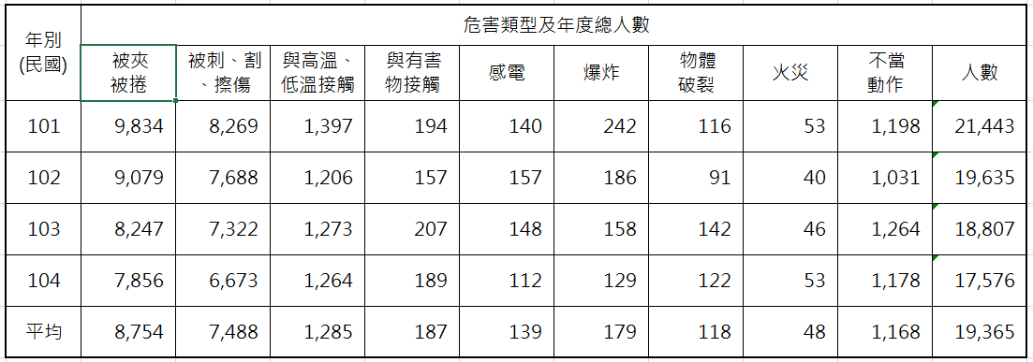
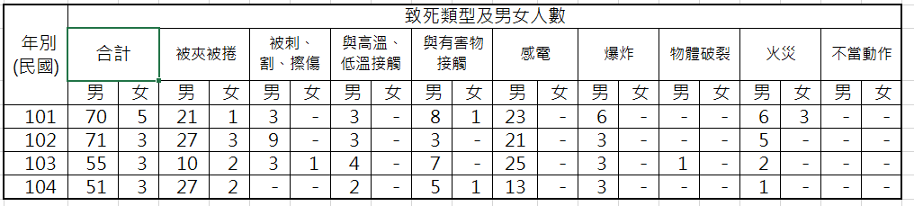
職災與機械安全
民101年至104年與機械相關危害統計
資料來源：勞動部

Slide 26
機械的危險性
  機械性危險是由於機械元件、工具或工件的機械運動，或是固體或液體噴射所造成的物理性危害。
  機械性危險的基本型式包括擠壓危險、剪斷危險、切斷危險、絞入危險、陷入危險、衝擊危險、刺傷危險、磨擦危險、高壓液體噴射危險、絆倒或跌倒危險等。

Slide 27
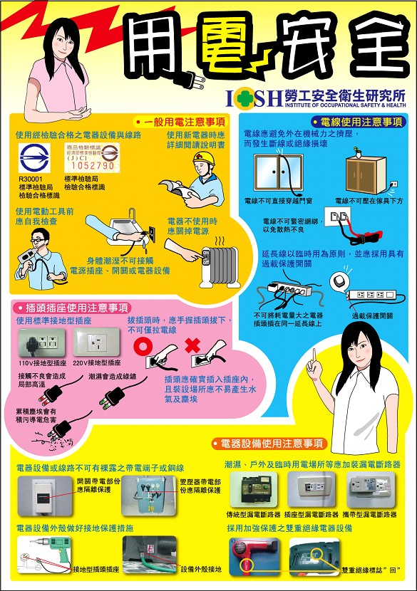
電氣性危險
  電氣的危險會導致人員感電或設備起火燃燒，引起人員傷害或損害健康，或是機械損壞，其原因包括：
  人員接觸到導電元件（常態下帶電元件）
  人員接觸到非常態導電元件（尤其是指絕緣破壞或失效狀態）
  在高電壓範圍內人員接近導電元件
  非預期使用條件的絕緣物質
  靜電效應
  過載、溫升、接地不良、保護協調不當
圖片來源:勞研所 http://laws.ilosh.gov.tw/ioshcustom/Web/Other/Detail?id=31

Slide 28
異常溫度的危險
異常溫度的危險包括接觸異常溫度的物體或材料，熱源的輻射熱及火燄或爆炸所造成的燒傷或灼傷；或是人員在過冷或過熱的環境下執行作業，造成危害健康的影響。

Slide 29
機械噪音的危害
傳動馬達、球磨機、空氣鑽等產生強烈噪音之機械以及發生強烈振動及噪音之機械。
  發生強烈振動及噪音之機械應採消音、密閉、振動隔離或使用緩衝阻尼、慣性塊、吸音材料等，以降低噪音之發生。
  勞工作業場所因機械設備所發生之聲音超過90分貝時，雇主應採取工程控制、減少勞工噪音暴露時間。
  任何時間不得暴露於峰值超過140分貝之衝擊性噪音或115分貝之連續性噪音。

Slide 30
機械振動的危害
  全身振動
  公車、計程車、卡車、捷運、火車、船舶、飛機等作業 。
  局部振動
  電鑽、鏈鋸、破碎機等作業。

Slide 31
使用材料或物質所引的危害
  機械所處理、使用、或排放的材料或物質和用來製造機械本身的材料或物質都有可能產生危險，包括：
  由於接觸、皮膚滲透、吸入、或食入具有毒性、腐蝕性、刺激性的液體、氣體、燻煙、粉塵、蒸氣和灰塵等物質；
  不相容的材料或物質造成反應，所引起的毒性、腐蝕性物質，或是火災和爆炸的危險；生物性（如黴菌）和微生物性（如細菌）的危險。

Slide 32
人因性危害
  設計機械時忽略人體工學的原則，使得機械和人體特性和能力配合錯誤，導致：
  生理性危險：如不良的姿勢、不當的施力、或連續重復性的動作，導致人員骨骼肌肉不良的影響
  心理性危險：在機械的使用範圍內操作、監控、或維修機械時，因心智負擔過重、壓力過大，造成心理及生理的交互影響；人為疏失。

Slide 33
肆、機械安全相關法規
Notes:
第肆章重點：
法規規範之機械安全規定說明

Slide 34
安全衛生法相關規定
職業安全衛生法
第5條
雇主使勞工從事工作，應在合理可行範圍內，採取必要之預防設備或措施，使勞工免於發生職業災害。機械、設備、器具、原料、材料等物件之設計、製造或輸入者及工程之設計或施工者，應於設計、製造、輸入或施工規劃階段實施風險評估，致力防止此等物件於使用或工程施工時，發生職業災害。
第6條
雇主對下列事項應有符合規定之必要安全衛生設備及措施：
一、防止機械、設備或器具等引起之危害。

Slide 35
安全衛生法相關規定
職業安全衛生法
第7條
製造者、輸入者、供應者或雇主，對於中央主管機關指定之機械、設備或器具，其構造、性能及防護非符合安全標準者，不得產製運出廠場、輸入、租賃、供應或設置。
第8條
製造者或輸入者對於中央主管機關公告列入型式驗證之機械、設備或器具，非經中央主管機關認可之驗證機構實施型式驗證合格及張貼合格標章，不得產製運出廠場或輸入。

Slide 36
第三章 機械災害防止
第一節 一般規定
職業安全衛生設施規則
振動防止
動力遮斷裝置
緊急制動裝置
傳動帶防護裝置
動力傳動轉軸防護裝置
移動裝置之防護
標示
上鎖

Slide 37
職業安全衛生設施規則
第42條
雇主對於機械之設置，應事先妥為規劃，不得使其振動力超過廠房設計安全負荷能力；振動力過大之機械以置於樓下為原則。
第43條
雇主對於機械之原動機、轉軸、齒輪、帶輪、飛輪、傳動輪、傳動帶等有危害勞工之虞之部分，應有護罩、護圍、套胴、跨橋等設備。
雇主對用於前項轉軸、齒輪、帶輪、飛輪等之附屬固定具，應為埋頭型或設置護罩。
雇主對於傳動帶之接頭，不得使用突出之固定具。但裝有適當防護物，足以避免災害發生者，不在此限。

Slide 38
職業安全衛生設施規則
第44條
雇主應於每一具機械分別設置開關、離合器、移帶裝置等動力遮斷裝置。但連成一體之機械，置有共同動力遮斷裝置，且在工作中途無須以人力供應原料、材料及將其取出者，不在此限。
前項機械如係切斷、引伸、壓縮、打穿、彎曲、扭絞等加工用機械者，雇主應將同項規定之動力遮斷裝置，置於從事作業之勞工無須離開其工作崗位即可操作之場所。
雇主設置之第一項動力遮斷裝置，應有易於操作且不因接觸、振動等或其他意外原因致使機械驟然開動之性能。

Slide 39
職業安全衛生設施規則
第45條
雇主對於使用動力運轉之機械，具有顯著危險者，應於適當位置設置有明顯標誌之緊急制動裝置，立即遮斷動力並與制動系統連動，能於緊急時快速停止機械之運轉。
第47條
雇主對於原動機或動力傳動裝置，應有防止於停止時，因振動接觸，或其他意外原因驟然開動之裝置。
第48條
雇主對於具有顯著危險之原動機或動力傳動裝置，應於適當位置設置緊急制動裝置，立即遮斷動力並與剎車系統運動，於緊急時能立即停止原動機或動力傳動裝置之轉動。

Slide 40

緊急停止開關
職業安全衛生設施規則
緊急壓按後鎖住
  旋轉後彈回
  若有按鈕盒，須高於按鈕盒

Slide 41
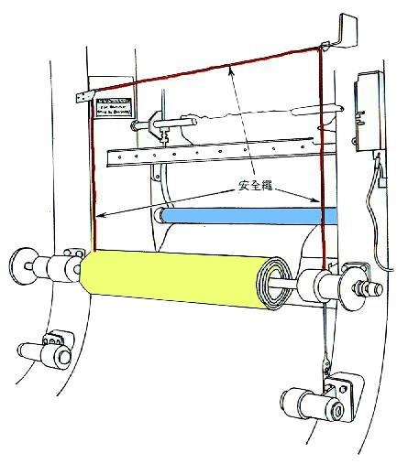
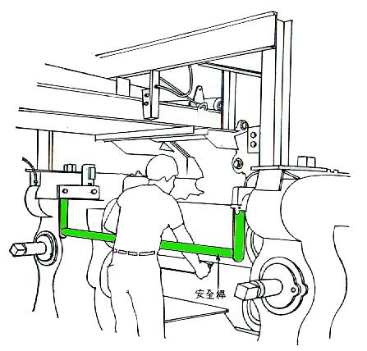
安全桿、安全繩
職業安全衛生設施規則
安全桿
安全繩

Slide 42
職業安全衛生設施規則
第49條
雇主對於傳動帶，應依下列規定裝設防護物：
一、離地二公尺以內之傳動帶或附近有勞工工作或通行而有接觸危險者，應裝置適當之圍柵或護網。
二、幅寬二十公分以上，速度每分鐘五百五十公尺以上，兩軸間距離三公尺以上之架空傳動帶週邊下方，有勞工工作或通行之各段，應裝設堅固適當之圍柵或護網。
三、穿過樓層之傳動帶，於穿過之洞口應設適當之圍柵或護網。

Slide 43
職業安全衛生設施規則
第50條
動力傳動裝置之轉軸，應依下列規定裝設防護物：
一、離地二公尺以內之轉軸或附近有勞工工作或通行而有接觸之危險者，應有適當之圍柵、掩蓋護網或套管。
二、因位置關係勞工於通行時必須跨越轉軸者，應於跨越部分裝置適當之跨橋或掩蓋。

Slide 44
職業安全衛生設施規則
第51條
動力傳動裝置有定輪及遊輪者，雇主應依左列規定設置適當之裝置：
一、移帶裝置之把柄不得設於通道上。
二、移帶裝置之把柄，其開關方向應一律向左或向右，並加標示。
三、應有防止傳動帶自行移入定輪之裝置。
第54條
雇主對於機械開始運轉有危害勞工之虞者，應規定固定信號，並指定指揮人員負責指揮。

Slide 45
職業安全衛生設施規則
第55條
加工物、切削工具、模具等因截斷、切削、鍛造或本身缺損，於加工時有飛散物致危害勞工之虞者，雇主應於加工機械上設置護罩或護圍。但大尺寸工件等作業，應於適當位置設置護罩或護圍。
第56條
雇主對於鑽孔機、截角機等旋轉刃具作業，勞工手指有觸及之虞者，應明確告知並標示勞工不得使用手套。

Slide 46
寬鬆衣物造成意外災害
2. 93 年 1 月,一名 27 歲勞工,於從事清掃作業時因所著夾克工作服過大,不慎被冷卻器馬達上的齒輪與惰輪間所形成之夾捲點捲入,經送醫傷重不治。
3. 91 年 5 月,一名 49 歲勞工,欲排除運轉中輸送帶內側雜物,將手伸入至輸送帶內側,瞬間手套連同手臂,被輸送帶與帶輪之間之捲入點捲入,經送醫不治。

Slide 47
衣物寬鬆的危險2
96 年 2 月,一名 34 歲勞工,利用染色機收布時,因穿著套頭連帽外衣,靠近染色機時,帽子不慎被操作桿把手捲入,造成頸部扭緊缺氧致死。
95 年 2 月,一名 49 歲勞工,從事桌巾平燙作業時,脖子上圍繞著金黃色絲巾,被平燙機之傳動軸捲住致死。
95 年 1 月,一名 42 歲勞工,於鋼模開孔前以鐵鏟補充混凝土時,因寬鬆衣物被離心機之傳動軸捲入致死。

Slide 48
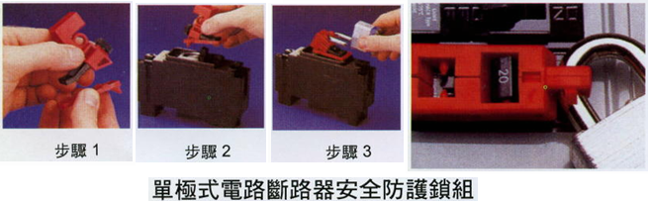
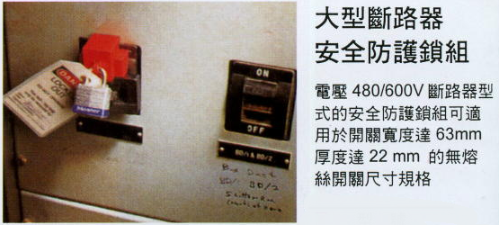
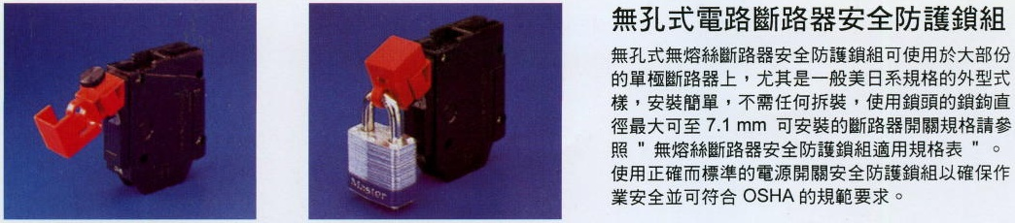
Lock out(斷電上鎖)

Slide 49
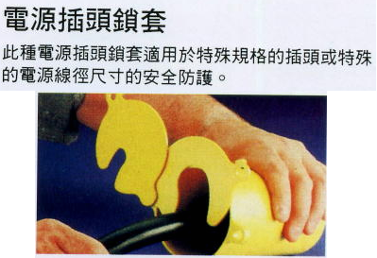
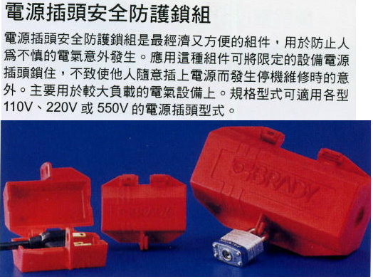
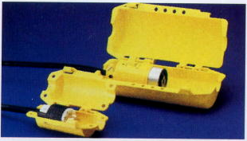
上鎖

Slide 50
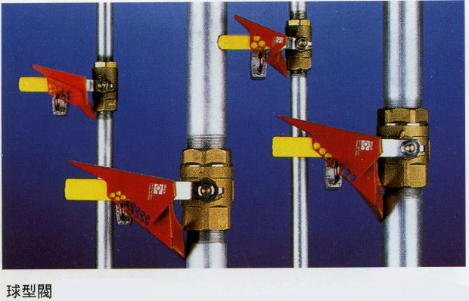
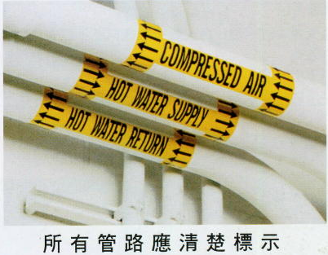
Lock out / Tag out
(斷電上鎖/掛籤程序)

Slide 51
未停機或標示上鎖之意外災害
96 年 11 月,一名 50 歲勞工,於未將預拌混凝土車停止運轉下,進行混凝土結塊清除作業,被拖入入料口狹縫內壓夾致死。
95 年 4 月,一名 48 歲勞工,於獨自操作製磚設備時,因發現磚瓦夾坏機 動作異常,在未停止設備運轉下,用手清除磚瓦夾坏機內之黏土塊,未留意到身體遭感應器感測到,夾具向下移動夾住死者致死。
94 年 10 月,一名 42 歲勞工,因維修時未確實執行「先行切斷設備電源,並掛籤標示」之安全措施規定,以致於同事因未見開關掛有標籤告示而逕行啟動機器,造成死者被夾於輸送帶與護罩間不幸死亡。

Slide 52
資料來源
編撰者：台灣大學職業醫學與工業衛生所
徐嘉偉 老師
中央大學環境工程研究所
蘇志鈾(105年3月更新案例)
編修者:長榮大學團隊-鄭世岳
參考資料：
1.機械設備與安全(102年編修)
─大專校院實驗場所安全衛生考試中心 編
2.機械設備與安全(100年編修)
─大專校院實驗場所安全衛生考試中心 編

Slide 53
案例分享
電子電機工程領域1-電線老舊導致電線走火之火災事故。

Slide 54
火災
災害發生處所：電機系館
災害類型：火災

Slide 55
災害經過
A同學8:05發現加熱清洗槽所在的房間內有濃煙與火花，消防警報系統啟動消防灑水，A同學立即通報駐衛警與消防單位。消防單位於8:30左右到達現場，火勢已熄滅，消防人員確認無安全疑慮後，請電機系管理人員關閉灑水系統。

Slide 56
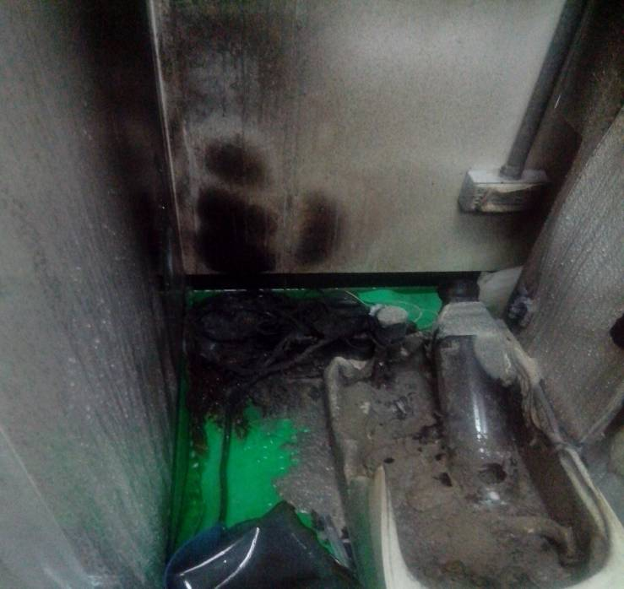
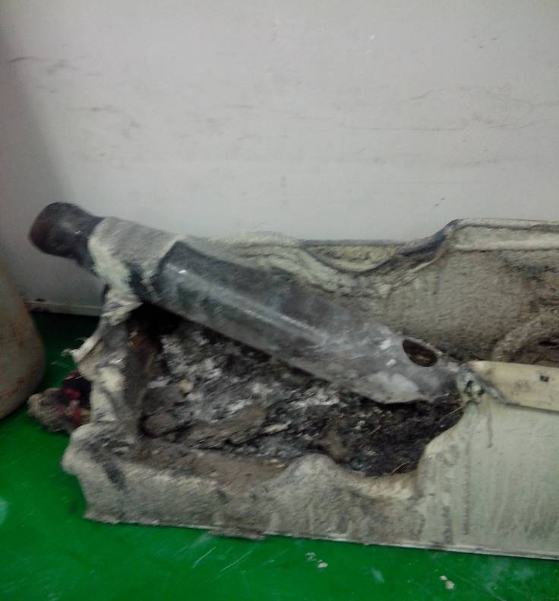
災害圖示
初步判斷此為起火點（碳化最嚴重），該校稱有溫控裝置，但委員初步研判應無該校所稱之溫控裝置，或是該溫控裝置過於簡陋，無法有效進行控制。
加熱器已由消防隊拆除並加以鑑識中。所有正式報告俟消防隊火災鑑定報告後，才能確定。

Slide 57
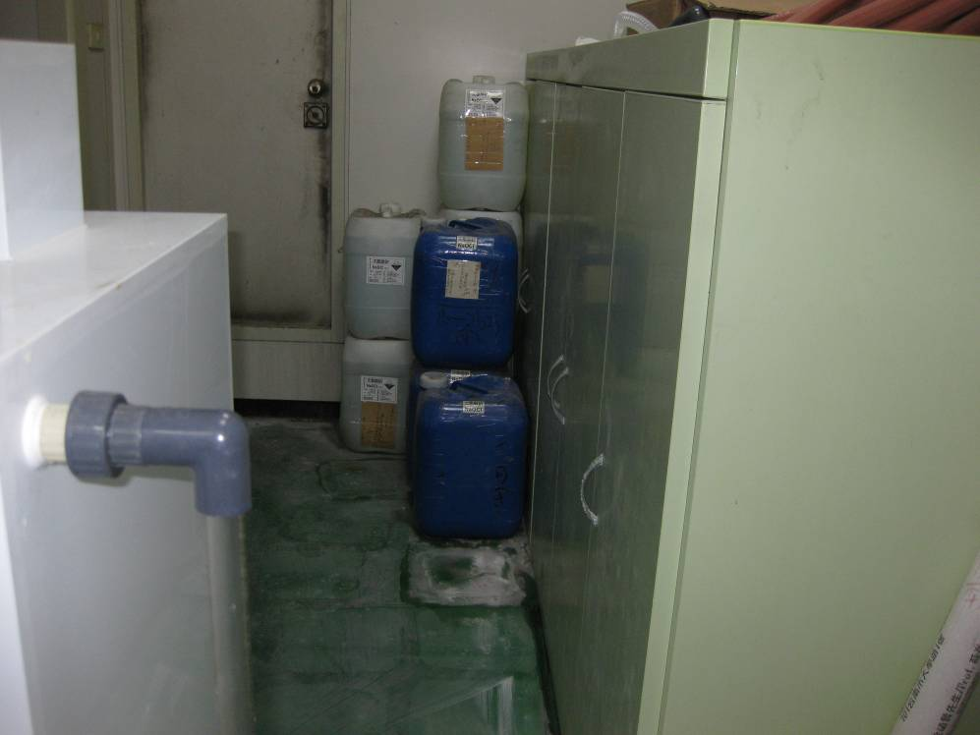
災害圖示
該作業場所化學品未依規定存放於藥品櫃中，且理應底部放置盛液盤，且不應多罐堆疊。酸性溶液應該有溢出（地面已有腐蝕痕跡），會造成地面與臨近機台之腐蝕，亦可能影響相關電氣設備。

Slide 58
災害原因分析
直接原因：
因台南市消防局現正調查中，無法深入災害發生點調查，初步判斷為電線老舊導致電線走火。
間接原因：
不安全環境
加熱清洗槽應無溫控裝置。
主要原因應為將插座與電線置於潮濕且酸性地面導致電線劣化，加熱期間因電阻過高，導致電線部分起火燃燒。
不安全行為
操作人員雖每十五分鐘前往觀察，但無相關偵測設備，以判斷目前清洗槽是否運作正常，主要原因為安全意識與教育訓練不足。

Slide 59
災害原因分析
基本原因：
機械設備不完整，操作此等不安全之設備，應告知雇主進行改善，而不應繼續操作。
自動檢查未將老舊之電線與插座列入檢查項目。
安全衛生教育訓練不夠深入。

Slide 60
防災對策及建議事項
由於該校歷史悠久，建議全面檢視舊有之機械設備是否配備安全裝置。
建議未來自動檢查將電線與插座是否劣化或老舊情形納入。
該場所除上述設備檢視問題外，應加強化學品管理，溢漏之化學品應是導致電線劣化之主因。
該場所將該處理設備置於地面上，且該處通風不良，實在很不恰當。應放置於固定基座上且於通風良好處。

